Slide 1

Redemocratização Brasileira: O Movimento das “Diretas Já”
Luta pela Democracia no Brasil

Slide 2

Contexto da Redemocratização
No início dos anos 1980, após quase duas décadas de ditadura militar, a sociedade brasileira se organizou em torno da campanha nacional 'Diretas Já', simbolizando a luta pela redemocratização e eleições diretas para presidente.

Slide 3

A Ditadura Militar (1964-1985)
O Brasil viveu 21 anos de ditadura militar, marcada pela repressão política, censura e perseguição. No final dos anos 1970 e início dos anos 1980, o regime começou a perder força diante da pressão popular por liberdades democráticas.

Slide 4

O Movimento das Diretas Já
Um dos símbolos mais conhecidos das Diretas já.

Slide 5
O Movimento das Diretas Já
Em 1983, lideranças políticas e sociais iniciaram uma grande campanha por eleições diretas para presidente.
Figuras como Ulysses Guimarães, Tancredo Neves, Lula e Fernando Henrique Cardoso foram protagonistas dessa mobilização.

Slide 6
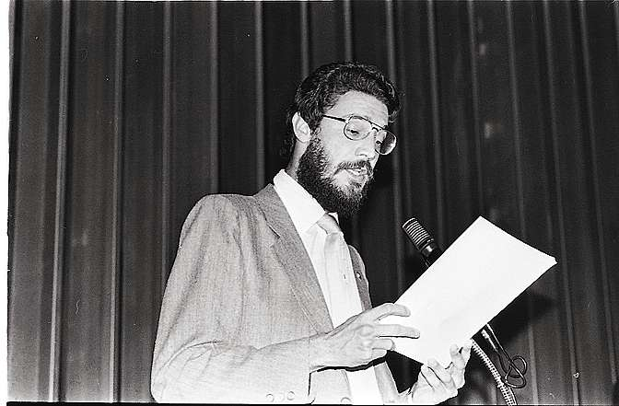
A Emenda Dante de Oliveira
A Emenda Dante de Oliveira, apresentada em 1983, propunha o restabelecimento das eleições diretas. Apesar da grande mobilização, a proposta foi derrotada em 25 de abril de 1984 por falta de votos no Congresso.

Slide 7
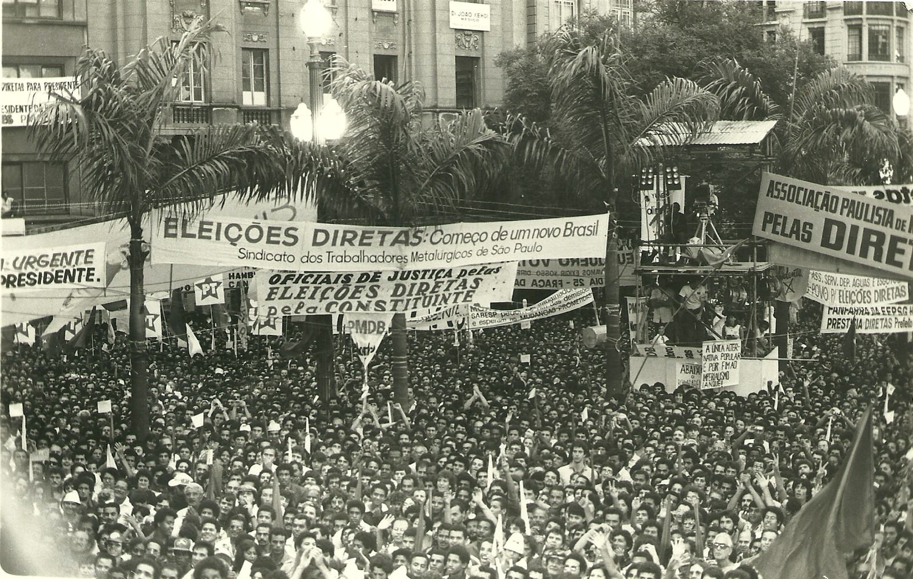
A Mobilização Popular pelas Diretas Já
Os comícios das Diretas Já reuniram milhões de pessoas em todo o Brasil, especialmente em São Paulo, onde mais de um milhão de pessoas participaram na Praça da Sé, marcando o auge da mobilização popular.

Slide 8
A Derrota da Emenda e a Continuação da Luta
Apesar da derrota da Emenda Dante de Oliveira no Congresso, o movimento Diretas Já continuou a pressionar por mudanças, mantendo viva a mobilização popular por democracia.

Slide 9
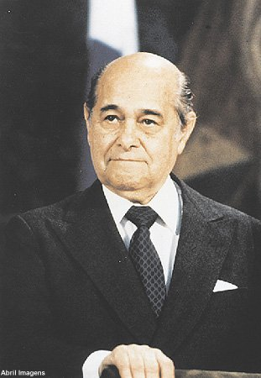
A Eleição de Tancredo Neves
Com a impossibilidade de eleições diretas, a oposição participou das eleições indiretas de 1985. Tancredo Neves foi eleito presidente, marcando o fim da ditadura e o início da redemocratização.

Slide 10
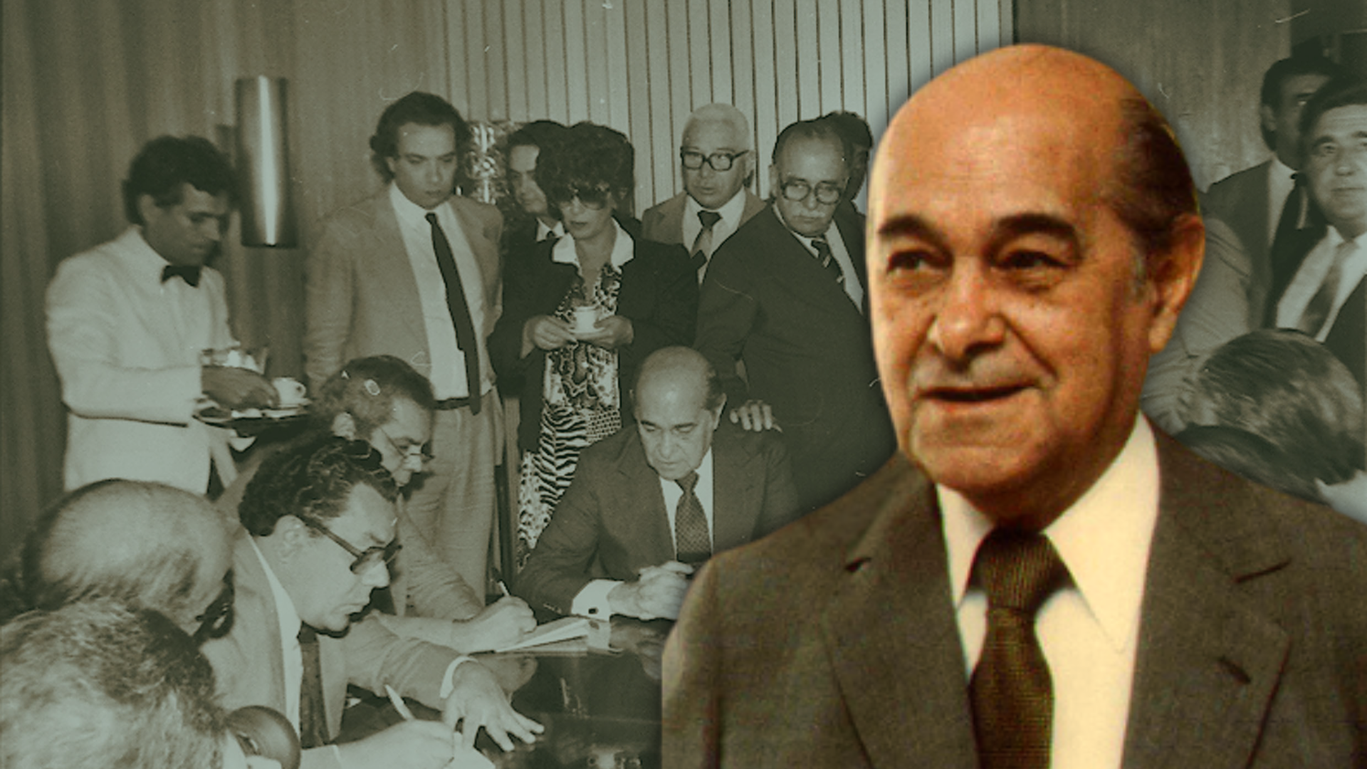
A morte de Tancredo Neves
As vésperas de tomar posse como presidente, Tancredo Neves adoece e vem a falecer no dia 21 de abril de 1985.
José Sarney, o seu vice, um dos civis mais identificados como regime militar, tornou-se o novo Presidente do brasil.

Slide 11
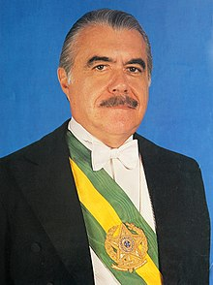
Sarney e o início da redemocratização (1985-1990)
Abril de 1984: a emenda Dante de Oliveira, que previa a realização de eleição direta para a escolha do próximo presidente, é derrotada na Câmara dos Deputados.
Janeiro de 1985: Tancredo Neves, pela coligação conhecida como Aliança democrática, vence Paulo Maluf, candidato apoiado pelo governo militar, na eleição indireta para a presidência da república, realizada no Colégio Eleitoral.
Março de 1985: Tancredo adoece e seu vice, José Sarney,
é empossado interinamente na presidência da república.
21 de abril de 1985: Tancredo morre e Sarney assume
o cargo como titular.
José Sarney

Slide 12
Sarney e o início da redemocratização (1985-1990)
Sarney promove várias mudanças que dão início ao processo de redemocratização do país.
Facilita o registro de partidos políticos, o que permite a legalização do PCB e do PC do B.
O Congresso aprova eleições diretas para as prefeituras
das capitais e de outras cidades consideradas de
segurança nacional.
O presidente convoca a Assembleia Constituinte,
encarregada de elaborar uma nova Constituição para o país.
Para conter a inflação, que chegava a 200% ao ano, o governo cria o Plano Cruzado, em janeiro de 1986.

Slide 13
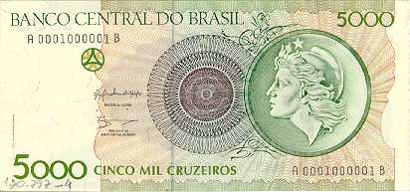
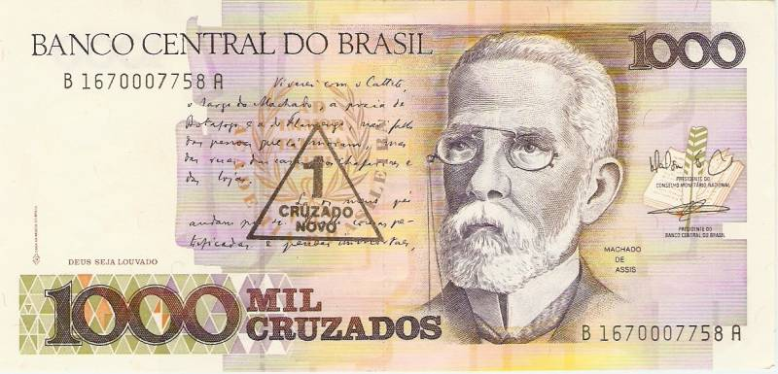
Sarney e o início da redemocratização (1985-1990)
O cruzeiro, moeda brasileira na época, perde três zeros e vira cruzado.
Estabelece o congelamento de preços e salários.
Determina o reajuste salarial sempre que a inflação
atingisse 20%.
Lança outros planos econômicos: o Plano Cruzado II (1986), o Plano Bresser (1987) e o Plano Verão (1989).

Slide 14
A Constituição de 1988
A Constituição de 1988
(Constituição Cidadã)
Voto facultativo aos analfabetos, jovens entre 16 e 18 anos e maiores de 70 anos
Inclusão das principais conquistas trabalhistas desde a CLT
Igualdade de direitos e obrigações entre homens e mulheres
O racismo e a tortura tornam-se crimes inafiançáveis e imprescritíveis
Criação de medidas de proteção ao meio ambiente, aos grupos indígenas e às comunidades remanescentes de quilombos
Jornada de trabalho de 44 horas semanais, direito de greve, adicional de 1/3 do salário nas férias etc.

Slide 15
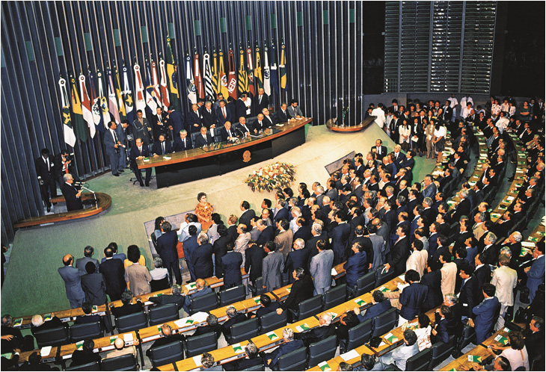
A Constituição de 1988
CLAUDIO VERSIANI/EDITORA ABRIL
Membros da Assembleia Nacional Constituinte promulgam a Constituição,
em 5 de outubro de 1988.

Slide 16
O governo Collor (1990-1992)
Depois de 29 anos, eleições diretas para presidente são realizadas em 1989, e Fernando Collor de Mello é eleito,
no segundo turno, presidente da república.
Assim que assume o governo, em 1990, o novo presidente lança o Plano Brasil Novo, conhecido como Plano Collor.
A moeda circulante foi substituída pelo cruzeiro.
Depósitos em contas correntes e aplicações financeiras superiores a 50 mil cruzeiros (pouco mais de mil dólares
na época) foram bloqueados por 18 meses.
Foram estabelecidos o congelamento de preços e salários
e a redução de impostos para importados, entre outras medidas para promover a abertura do mercado brasileiro
ao capital internacional.

Slide 17
O governo Collor e a liberalização econômica
Cria o Programa Nacional de Desestatização (PND) e inicia a privatização de empresas estatais, extingue órgãos
e empresas públicas, provocando a demissão de milhares
de funcionários.
Abre o mercado brasileiro às importações e à entrada de capital estrangeiro, promove a modernização da indústria nacional e favorece a fusão ou a quebra de várias empresas brasileiras menores, que não estavam preparadas para competir no mercado mundial.
As medidas econômicas de Collor tiveram efeito recessivo, causando demissões e o aumento do desemprego.

Slide 18
Os “caras-pintadas” e a queda de Collor
Denúncias de negociações desonestas envolvendo ministros e amigos de Collor dão origem à chamada “República das Alagoas”, em que se destacava o tesoureiro da campanha eleitoral de Collor, Paulo César (PC) Farias.
Pedro Collor, irmão do presidente, denuncia na imprensa
o esquema de fraude eleitoral, suborno, sonegação de impostos, proteção a empresários e falsificação de concorrência pública, dirigido por PC Farias.

Slide 19
Os “caras-pintadas” e a queda de Collor
Maio de 1992: a Câmara Federal instala uma Comissão Parlamentar de Inquérito (CPI) para investigar as acusações sobre o chamado “esquema PC”.
Em protesto contra o governo, estudantes saem vestidos de preto e com os rostos pintados, originando o movimento dos “caras-pintadas”.
Setembro de 1992: a Câmara vota a abertura do processo de impeachment e Collor é afastado da presidência até a conclusão dos trabalhos.
Dezembro de 1992: antes de o Senado votar o impeachment, Collor renuncia à presidência. Mesmo assim, é julgado e tem seus direitos políticos cassados por oito anos.

Slide 20
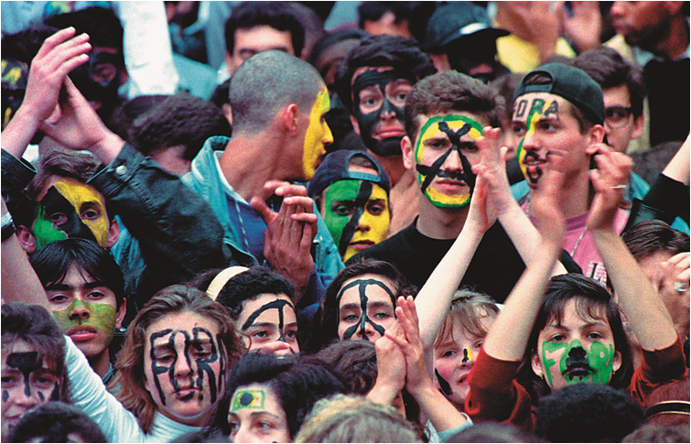
Os “caras-pintadas” e a queda de Collor
CARLOS RODRIGUES/AGÊNCIA ESTADO
Estudantes que ficaram conhecidos como os "caras-pintadas" realizam manifestação pedindo o impeachment do presidente da república,
Fernando Collor de Mello. Porto Alegre, 23 de agosto de 1992.

Slide 21
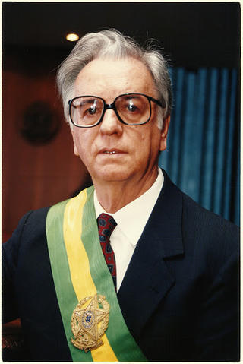
Itamar Franco (1992-1994)
Abril de 1993: convoca o plebiscito, previsto na Constituição
de 1988, para que a população decidisse sobre a forma de governo (monarquia ou república) e o sistema de governo (presidencialismo ou parlamentarismo) → vencem a república
e o presidencialismo.

Slide 22
Itamar Franco (1992-1994)
Julho de 1994: Itamar anuncia o Plano Real, plano de estabilização econômica criado pela equipe do ministro da Fazenda, Fernando Henrique Cardoso (FHC).
  O Brasil ganhou uma nova moeda, o real, em paridade
  com o dólar.
  Forte redução na emissão de moeda.
  Elevação das taxas de juros e restrição das vendas a prazo.
  Privatização de empresas estatais e abertura da economia às importações.
  Resultado imediato do Plano Real: queda da inflação, que passou de 47% em junho de 1994 para 3% no final do ano.

Slide 23
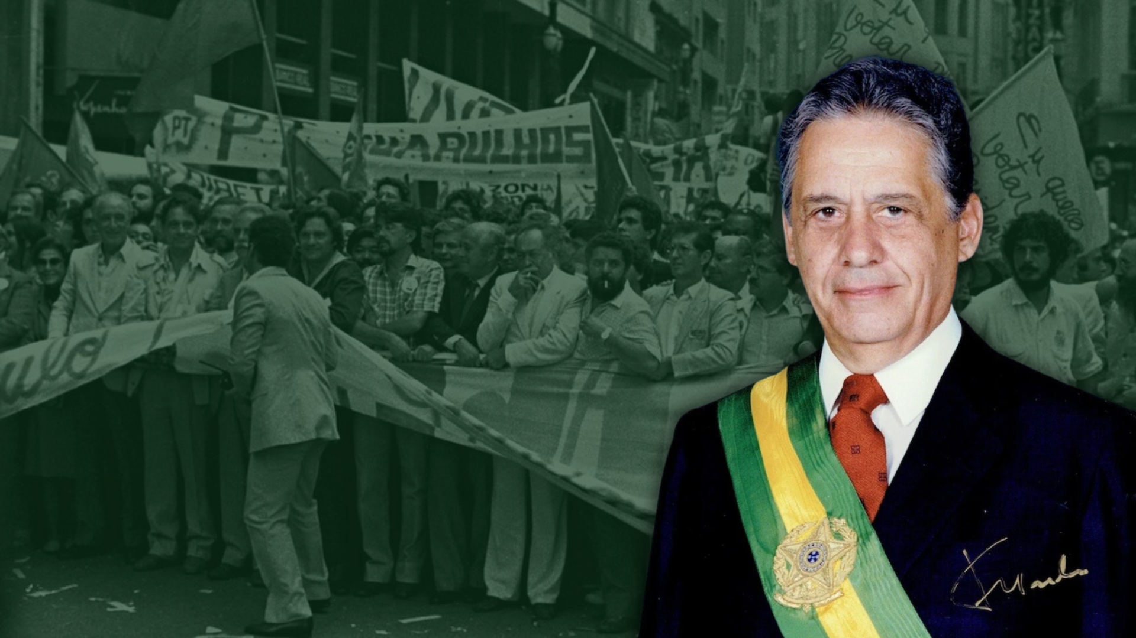
FERNANDO HENRIQUE CARDOSO
(1995-1998)

Slide 24
O primeiro governo FHC (1995-1998)
O sucesso do Plano Real garantiu a vitória de Fernando Henrique nas eleições presidenciais de 1994, derrotando, no primeiro turno, o candidato do PT, Luiz Inácio Lula da Silva.
O primeiro governo FHC
(1995-1998)
Reformas econômicas: privatização de empresas estatais, reforma constitucional que permitiram a quebra de monopólio estatal na exploração do petróleo e das telecomunicações
Controle da inflação e manutenção de uma das maiores taxas de juros do mundo para atrair o capital estrangeiro
1º de janeiro de 1995: criação do Mercosul, reunindo Brasil, Argentina, Uruguai e Paraguai
1997: aprovação da emenda constitucional que garante a possibilidade de reeleição do presidente da república, governadores
e prefeitos
Baixíssimos índices de crescimento econômico e elevada taxa de desemprego

Slide 25
O segundo governo FHC (1999-2002)
  Obtém melhoria em alguns indicadores sociais com a redução do analfabetismo e da mortalidade infantil.
  Programas como o de combate à aids e a lei de incentivo aos medicamentos genéricos resultaram, respectivamente, na queda drástica das mortes causadas pelo vírus HIV e no barateamento de muitos remédios.
  Inúmeras organizações não governamentais (ONGs) de defesa dos direitos humanos são constituídas no país.
  Aprova a Lei 8.685 (Lei do Audiovisual), que permite às empresas destinar parte dos impostos devidos à União à produção de obras cinematográficas.

Slide 26
O segundo governo FHC (1999-2002)
  Enfrenta crise no setor de energia elétrica em 2001, com
  o “apagão”, e posterior política de racionamento de energia, que prejudicou a indústria nacional.
  Dificuldades no cenário econômico internacional levaram
  o governo a assinar um acordo com o FMI, que impôs um programa austero de cortes dos gastos públicos → as taxas de juros aumentaram, reduzindo a atividade econômica
  no país.
  Enfrentando um quadro de desemprego e baixos salários, Fernando Henrique terminou o seu mandato com um índice de aprovação de apenas 23%, não conseguindo eleger seu candidato à sucessão.

Slide 27
O primeiro governo Lula (2003-2006)
O primeiro governo Lula
(2003-2006)
Política interna
Política externa
Indicação de Henrique Meirelles para a presidência do Banco Central: manutenção da política econômica de seu antecessor
Cria e reformula programas sociais
Entrada do Brasil no G-20, ampliação das relações diplomáticas com a África e o Oriente Médio e início da campanha para a inclusão do Brasil no Conselho de Segurança da ONU como membro permanente
Fome Zero: vigente até 2003, atendia 1,5 milhão de famílias carentes com
R$ 50 ao mês
Bolsa Família: criado em 2003, o programa estabelece a concessão de um benefício mensal a famílias carentes

Slide 28
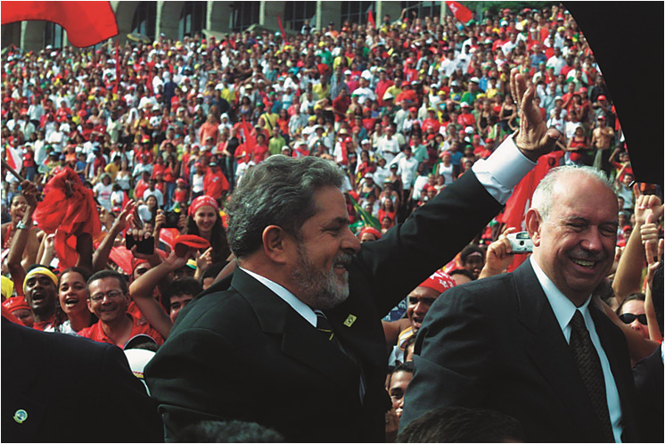
O primeiro governo Lula (2003-2006)
JOEL SILVA/FOLHAPRESS
Cerimônia de posse do presidente Luiz Inácio Lula da Silva. Ao lado de Lula, o vice José Alencar, em Brasília, 1º de janeiro de 2003.

Slide 29
O segundo governo Lula (2007-2010)
A crise política causada pelas denúncias de corrupção envolvendo o alto escalão do governo e membros da base aliada não impediu a reeleição de Lula, que derrotou, no segundo turno, o candidato Geraldo Alckmin, do PSDB.
  Manutenção da política econômica e criação do
  Programa de Aceleração do Crescimento (PAC)
  em 2007 → investimentos em infraestrutura (portos,
  aeroportos, estradas, energia) por meio de parceria com
  a iniciativa privada.
  Lançamento do Programa Pré-Sal, visando explorar petróleo em águas marinhas profundas → descobertas
  de grandes reservas.

Slide 30
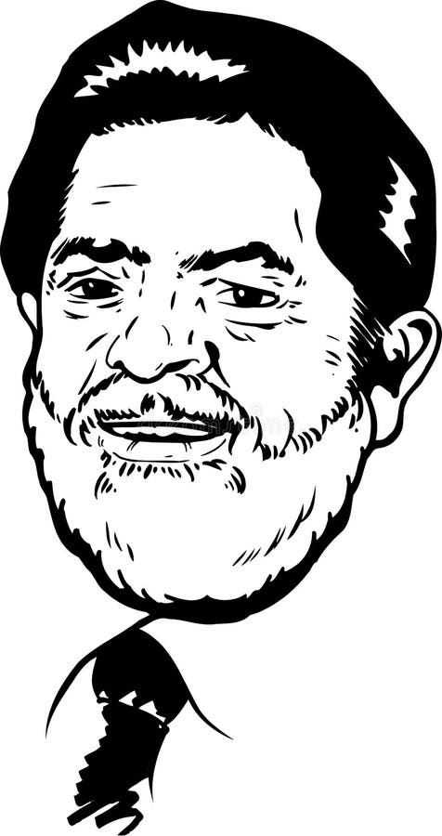
O segundo governo Lula (2007-2010)
  Surgem novas denúncias de corrupção envolvendo aliados
  do governo no Congresso.
  Mesmo com alguns reflexos no Brasil da crise financeira internacional, que veio à tona em 2008, Lula terminou seu mandato com um altíssimo índice de aprovação, que lhe permitiu eleger Dilma Rousseff, do PT, à sucessão presidencial.

Slide 31
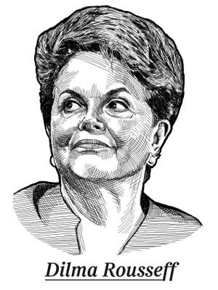
O governo Dilma (início em 2011)
Dilma Rousseff foi a primeira mulher a ser eleita para a presidência do Brasil.
  Em 2011, eleva a taxa de juros para conter o aumento
  da inflação e manter a economia estabilizada diante dos resquícios da crise econômica gerada nos Estados Unidos.
  Denúncias de corrupção envolvendo ministros do governo levaram à troca de sete ministros, dificultando uma ação coesa do governo.
  Em 2012, foi criada a Comissão Nacional da Verdade, com a tarefa de investigar violações de direitos humanos ocorridas na história recente do país.
  O aprofundamento da crise econômica e financeira na zona do euro e a queda dos investimentos externos no Brasil levaram o governo a reduzir as taxas de juros e a adotar medidas para estimular o consumo e a produção industrial.

Slide 32
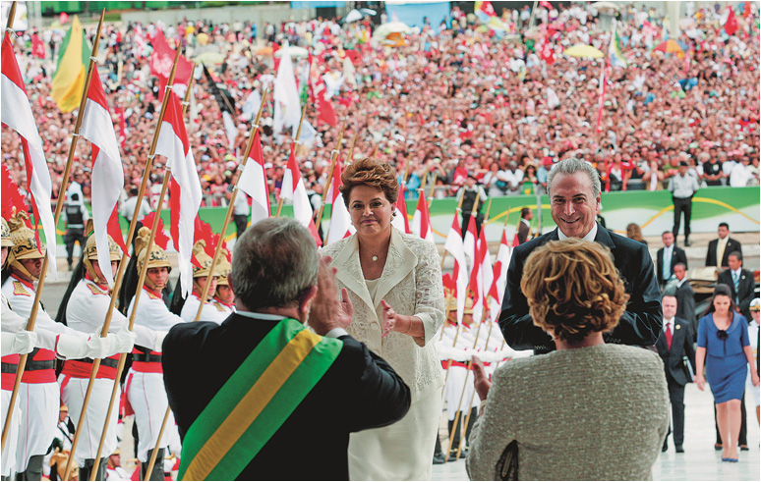
O governo Dilma (início em 2011)
ALAN MARQUES/FOLHAPRESS
Dilma Rousseff e Michel Temer sobem a rampa do Palácio do Planalto e são recebidos pelo presidente Lula e a primeira-dama Marisa Letícia, em Brasília, 1º de janeiro de 2011.

Slide 33
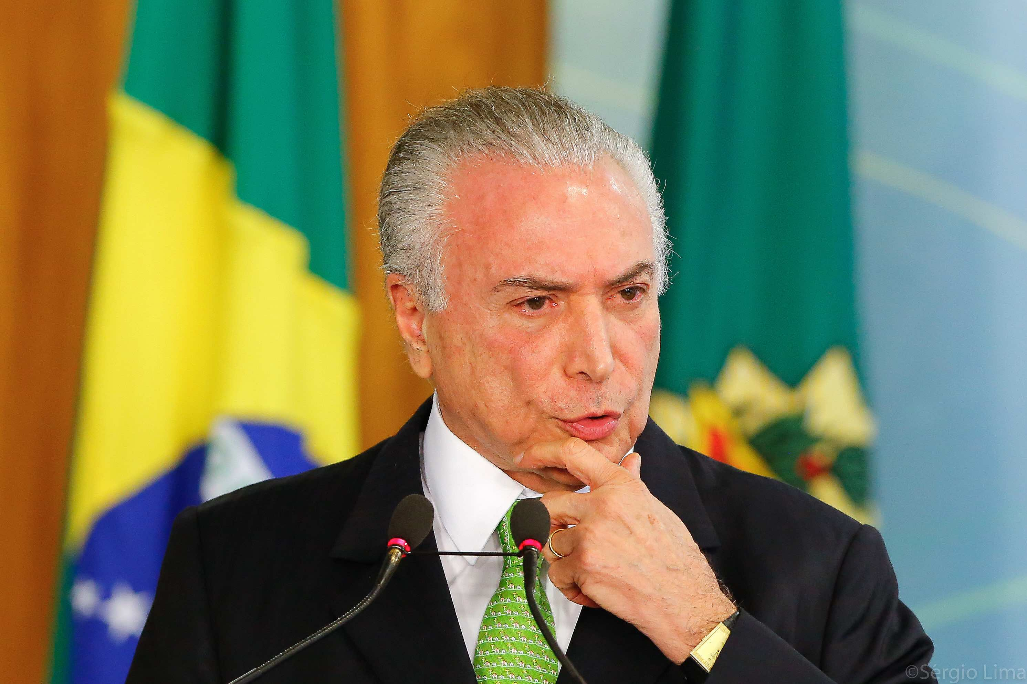
Michel Temer - 2016

Slide 34
Governo Temer
Economia no Governo Temer
Na economia, Michel Temer adotou uma política de austeridade, com o objetivo de conter o déficit público e retomar o crescimento econômico. Uma de suas primeiras medidas foi a aprovação da PEC do Teto dos Gastos, que estabeleceu um limite para o crescimento das despesas públicas por 20 anos.
Educação no Governo Temer
Na área da educação, uma das principais medidas de Temer foi a reforma do ensino médio, aprovada por medida provisória em 2017.
Política no Governo Temer
No campo político, o governo de Temer foi marcado por uma série de articulações no Congresso Nacional para garantir a aprovação de suas reformas, principalmente a trabalhista e a PEC do Teto dos Gastos.

Slide 35
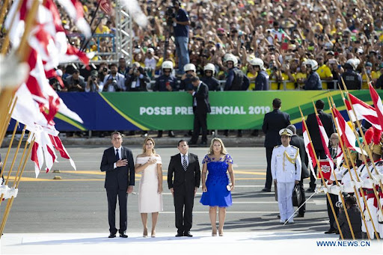
Jair Bolsonaro - 2019

Slide 36
Governo Bolsonaro
Economia no Governo Bolsonaro
O Governo Bolsonaro herdou uma economia em crise, e boa parte do empresariado acreditava que a crise seria superada. Apesar do otimismo, a economia pouco cresceu em 2019, com um aumento no PIB de 1,2%.
Política no Governo Bolsonaro
Bolsonaro foi eleito pelo PSL e, logo após assumir o governo, ele entrou em atrito com alguns membros do partido, entre eles Luciano Bivar, o presidente da sigla. Em novembro de 2019 Bolsonaro anunciou sua desfiliação do partido e que iniciaria o processo de criação de um novo partido, o Aliança Brasil.
Educação no Governo Bolsonaro
Em abril de 2019 o MEC promoveu o contingenciamento de 1,7 da Educação, o que afetou principalmente as bolsas de iniciação científica, de mestrado e doutorado. No início da gestão Weintraub o MEC tentou implementar medidas do “Escola Sem Partido”, movimento que propunha que temas como a questão de gênero e questões políticas não fossem abordados em sala de aula

Slide 37

1. O que foi o movimento Diretas Já?
a) Um movimento por eleições indiretas
b) Uma campanha pela reforma trabalhista
c) Um movimento por eleições diretas
d) Uma campanha a favor do regime militar

Slide 38
2. Quem apresentou a Emenda Dante de Oliveira?
a) Ulysses Guimarães
b) Tancredo Neves
c) Dante de Oliveira
d) Fernando Henrique Cardoso

Slide 39
3. O que aconteceu com a Emenda Dante de Oliveira em 1984?
a) Foi aprovada
b) Foi rejeitada
c) Foi retirada pelos militares
d) Foi aprovada e instaurou eleições diretas

Slide 40
4. Quem foi eleito presidente em 1985?
a) Lula
b) Fernando Henrique Cardoso
c) Tancredo Neves
d) Ulysses Guimarães

Slide 41
Referências Bibliográficas
- Site: Toda Matéria - Diretas Já
- Site: História do Mundo - Redemocratização Brasileira
- Livro: Skidmore, Thomas. Brasil: De Castelo a Tancredo

